Slide 1

স্বাগতম

Slide 2


শিক্ষক পরিচিত
মো:সাইফুল্লাহ
(বিবিএ, এমবিএ)
সহকারী শিক্ষক
মধ্য জ্ঞানপাড়া সঃপ্রাঃবিঃ
পাথরঘাটা,বরগুনা।
জেলা শ্রেষ্ঠ সহকারী শিক্ষক-২০২৬

Slide 3


পাঠ পরিচিতি
শ্রেণি: পঞ্চম
বিষয়: বাংলা
পাঠঃ তিতুমীর।(২অংশ)
তিতুমীর বাঁশের......কিন্তু আমরা আছি

Slide 4
শিখনফল
এ পাঠ শেষে শিক্ষার্থীর...
শোনাঃ
১.১.১ বাংলা যুক্তবর্ণ সহযোগে গঠিত শব্দ শুনে বুঝতে পারবে।
১.১.১ বাংলা যুক্তবর্ণ সহযোগে তৈরি শব্দ ও অনুরুপ শব্দযুক্ত বাক্য স্পষ্ট ও শুদ্ধভাবে বলতে পারবে।
বলাঃ
১.৩পাঠে ও সমমানের বইয়ে ব্যবহ্রত যুক্তব্যঞ্জন সংবলিত শব্দ ও বাক্য শুদ্ধভাবে পড়তে পারবে।
পড়াঃ
লেখাঃ
১.৪. ১যুক্তব্যঞ্জন ব্যবহার করে নতুন নতুন শব্দ গঠন করে বাক্যে প্রয়োগ করতে পারবে।

Slide 5
পূর্বজ্ঞান যাচাই
ক.তিতুমীরের জন্ম কত সালে?
উত্তরঃ তিনি ১৮৮২ সালে জন্মগ্রহণ করেন।
খ.তিতুমীর কে ছিলেন?
উত্তরঃতিতুমীর ছিলেন একজন সাহসী দেশপ্রেমিক ও আন্দোলনের নেতা।

Slide 6
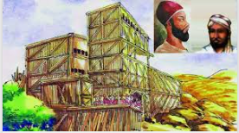

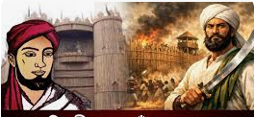
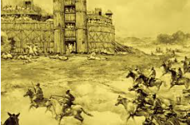
ছবিতে কী দেখতে পাচ্ছো?
সৈয়দ মীর নিসার আলী তিতুমীর ।

Slide 7
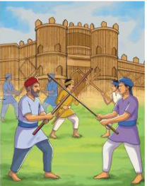
শিক্ষকের পাঠ
তিতুমীর
তিতুমীর বাঁশের কেল্লা বানিয়ে সেখানে তরুণদের প্রশিক্ষণ দিতে লাগলেন।
এবার ইংরেজদের বিরুদ্ধে অস্ত্র ধরব আমরা।

Slide 8
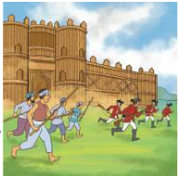
ম্যাজিস্ট্রেট আলেকজান্ডারকে পাঠানো হলো তিতুমীরকে দমন করার জন্য।কিন্তু তিনি সৈন্য নিয়ে পালিয়ে গেলেন।
ধর.........ধর।
পালাও.....পালাও।
ওরা আমাডের মারিয়া ফেলিবে।

Slide 9
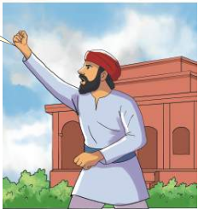
চাষীদের নীলচাষে বাধ্য করা যাবে না।
তিতুমীর কয়েকটা নীলকুঠি দখল করে নিলেন।

Slide 10
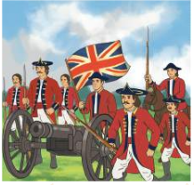
1883১ সাল।লর্ড বেন্টিঙ্ক বিশাল সেনাবহন পাঠালেন তিতুমীরকে শায়েস্তা করার জন্য।
কামানের সামনে ডাড়িয়ে ওরা পারিবে না।

Slide 11
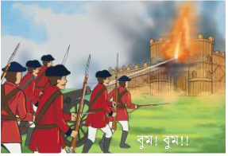
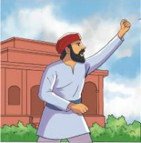
তখনও ভোরেও আলো ফোটেনি।ইংরেজরা বাঁশের কেল্লায় হামলা চালাল।
লড়ে যাও!দেশের জন্য লড়ে যাও!

Slide 12
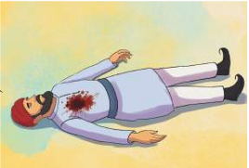
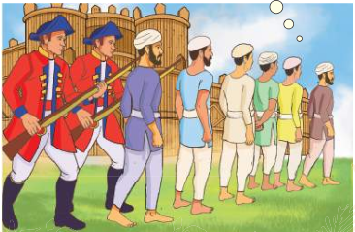
হঠাৎ একটা গুলি লাগল তিতুমীরের বুকে।বাঁশের কেল্লাতেই প্রাণ গেল তাঁর।
একদিন এ দেশ ঠিক স্বাধীন হবে।
তিতুমীরের অনেক সংগীকে বন্দি করা হলো।
তিতুমীর নেই, কিন্তু আমরা আছি।

Slide 13
অর্থ জেনে নেই
সামনে এগিয়ে যাও।
আগে বাড়ো
চাবুক মেরে।
চাবকে
শক্তিশালী ও সুরক্ষিত সামরিক স্থাপনা।
দুর্গ
যুদ্ধ।
লড়াই
শায়েস্তা
দমন;শাস্তি; সাজা।
সেনাবহন
সেনাদল।

Slide 14
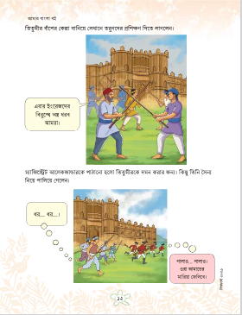
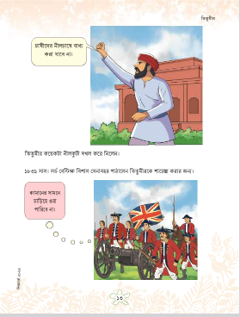
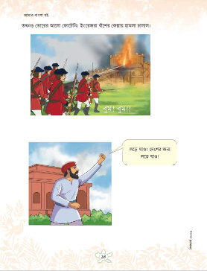
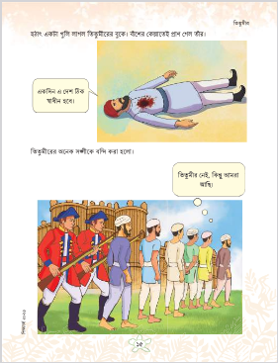
শিক্ষক ও শিক্ষার্থীদের সমস্বরে পাঠ

Slide 15

শিক্ষার্থীদের নিরব পাঠ

Slide 16
জোড়ায় কাজ
একজন শিক্ষার্থী পড়বে অন্যজন শুনবে ।

Slide 17
একক কাজ
নিচের বাক্যগুলোতে বিরামচিহ্ন বসাও।
!
ক. খুব তেতো ওষুধ
খ. খাজনা দিবি না
?
,
।
গ. হুজুর আমি গরিব মানুষ
,
।
ঘ .তিতুমীর নেই কিন্তু আমরা আছি
,
।
ঙ .তিতুমীর বনলেন এবার ইংরেজদের বিরুদ্ধে অস্ত্র ধরব আমরা

Slide 18
মুল্যায়ন
১.ম্যাজিস্ট্রেট আলেকজান্ডারকে কেন পাঠানো হয়েছিল?
উত্তরঃতিতুমীর ও তাঁর অনুসারীরা ইংরেজ ও জমিদারদের বিরুদ্ধে আন্দোলন শুরু করলে তা দমন করার জন্য ম্যাজিস্টেট আলেকজান্ডারকে পাঠানো হয়েছিল।
2.নীলচাষিরা কীভাবে তাদের উপর অত্যাচারের প্রতিবাদ করেছিলেন?
উত্তরঃনীলচাষিরা একজোট হয়ে নীল চাষ করতে অস্বীকার করেন এবং আন্দোলন ও প্রতিরোধ গড়ে তোলেন।
৩.ইংরেজদের হাত থেকে এদেশকে মুক্ত করার চিন্তা তিতুমীরের মনে কেন এসেছিল?
উত্তরঃ ইংরেজ ও অত্যাচারী জমিদারদের শোষণ ও নির্যাতন দেখে তিতুমীরের মনে দেশকে মুক্ত করার চিন্তা জাগে।

